Slide 1
여행 어때?
실시간 API 와 스크래핑을 활용한 여행 통합 서비스
지도교수 : 노영주 교수님
김수현 2021156003
홍다연 2020156042
김지윤 2020312009
Notes:
1 안녕하세요. 종합설계 기획 발표를 맡은 김지윤입니다.
2 지금부터 실시간 API와 스크래핑을 활용한 여행 통합 서비스, 여행 어때에 대해 발표 시작하겠습니다.

Slide 2
목차
주제개요
관련연구 및 사례
개발목표
개발 내용
개발 환경
수행 일정
업무 분담
참고 문헌
1
2
3
4
개발 배경
개발 효과
관련 서비스 분석
서비스 비교표
Usecase Diagram
시스템 수행 시나리오
개발 범위/개발 기능
5
6
7
8
개발 환경 (시스템 구성도)
협업 도구
Notes:
먼저 목차는 다음과 같습니다.

Slide 3
01
주제 개요
개발 배경
개발 효과
Notes:
주제 개요입니다.

Slide 4


포스트 코로나 시대, 그리고 여행
정부가 2023년 6월 1일부로 코로나19 사태 종식을 선언함에 따라 여행업 정상화도 가속화되었다.
정부의 엔데믹 선언은 여행객들의 수요를 증가시켰으며,
그나마 남아 있던 여행에 대한 '심리적 장벽'을 없애주었다.
Notes:
정부가 2023년 6월 1일, 코로나 종식을 선언함에 따라 여행에 대한 사람들의 심리적 장벽이 무너졌습니다.

Slide 5
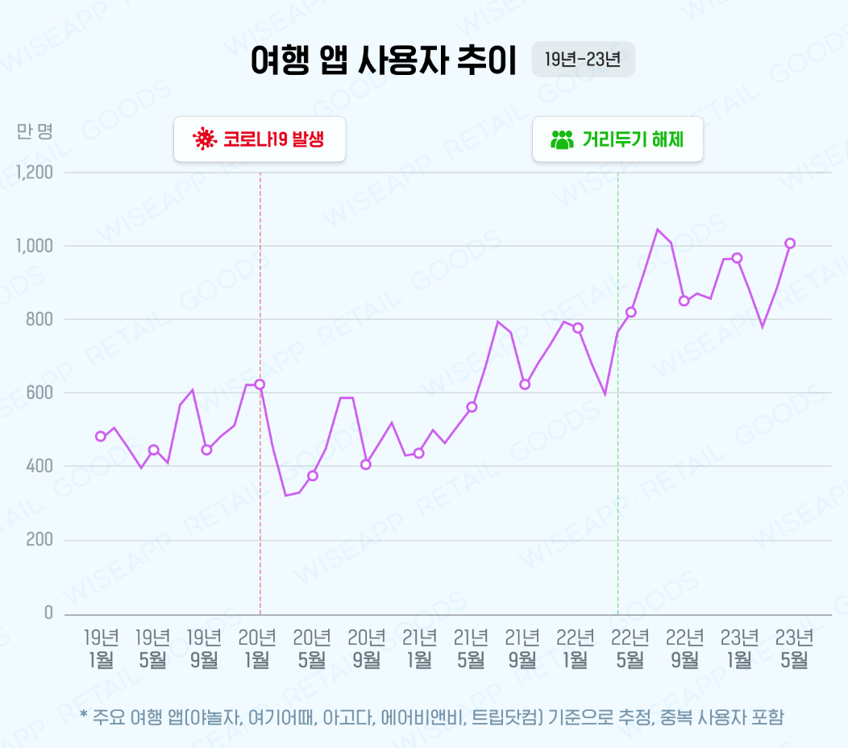
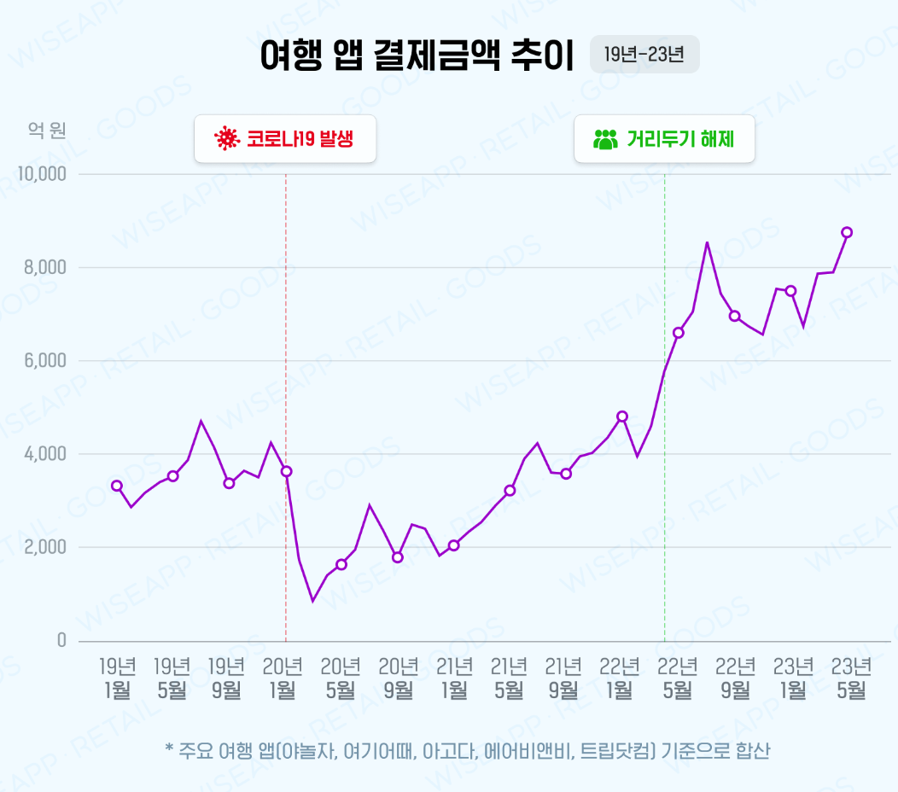
포스트 코로나 시대, 그리고 여행
코로나 이후 여행 앱 사용자 증가
코로나 이후 여행 앱 결제금액 증가
2010년대 이후로 해외 여행 비율 소폭 상승
거리두기 해제 이후 여행 앱 사용자 증가
코로나 발생 이후 결제금액 급격히 감소, 거리두기 해제 이후 급속도로 결제금액 상승 꾸준히 결제금액이 상승하는 추세
Notes:
여행업이 정상화되는 것은 해당 두 그래프로 확인할 수 있습니다.
먼저 해외여행 비율 증가 그래프입니다. 거리두기 해제 이후 해외여행 비율이 증가함에 따라 여행앱 사용자가 증가했습니다.
두번째로 여행 앱 내 결제 금액이 증가 그래프입니다. 항공권과 숙박을 예약하기 위해 올인원 서비스에서 결제하는 비율이 늘어났습니다.

Slide 6
수요가 예상되는 여행 서비스
01
02
한 곳에서 모든 것을
생성형 일정 템플릿
하나의 앱에서 항공권, 숙박 예약과
일정 계획 그리고 여행에 필요한 정보들까지 제공하는 효율적인 서비스
낯선 여행지를 조사하여 여행 계획을 세울 필요없이 생성형 일정 템플릿을 통해
여행 일정 뼈대 제공
Notes:
다음으로 저희가 여행어때에서 수요를 기대하는 이유에 대해 말씀드리겠습니다.
2 먼저 한곳에서 모든 것을 해결할 수 있다는 점입니다.
3 하나의 앱에서 항공권 및 숙박 예약, 그리고 일행과 일정을 공유할 수 있습니다.
또한 여행에 필요한 다양한 정보를 제공할 예정입니다.
.
5 두 번째는 생성형 일정 템플릿입니다.
6 해외여행지를 결정하기 위해 조사할 필요 없이 사용자는 생성형 일정 템플릿을 이용하여 여행 일정의 뼈대를 얻을 수 있습니다.
7 그외에 여행지는 결정했있으나 계획을 세우는데에 어려움을 겪는 분들역시 쉽게 여행 계획을 제공받을 수 있습니다.

Slide 7
02
관련 연구 및 사례
관련 서비스 분석
서비스 비교표
Notes:
다음은 관련 연구 및 사례입니다.

Slide 8


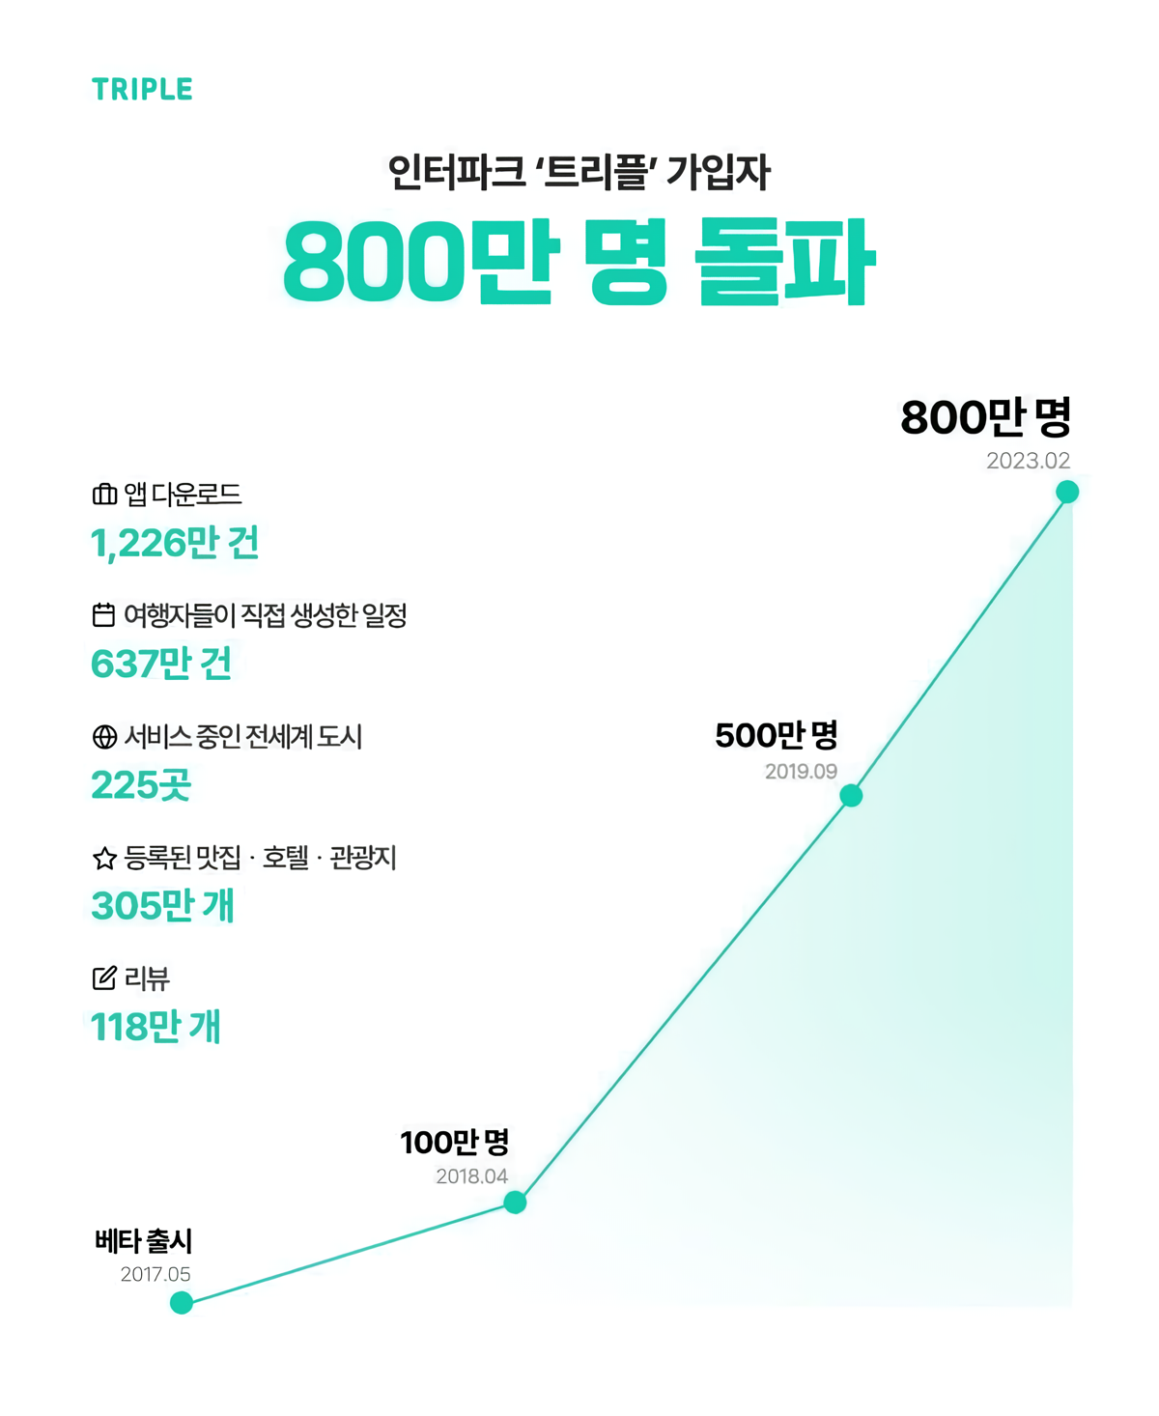
관련 서비스 :
8,000,000명
항공권
숙소
일정 공유
사용자가 원하는 최적의 항공권을 제공
사용자 여행지에 맞춰
효율적인 위치의 숙소를 추천
일행과의 일정 공유로
손쉽게 계획하고 경비 정산
Notes:
먼저 가장 비슷한 서비스로 트리플을 뽑았습니다.
트리플은 인터파크에서 운영하는 올인원 여행 서비스로, 올해 800만명의 사용자를 돌파했습니다.
트리플 역시 항공권과 숙박 예약이 가능하며, 일정 생성 기능을 제공하고 있으나,
저희 서비스와의 차별점은 다음 페이지에서 바로 설명드리겠습니다.

Slide 9
그 외의 서비스 비교
 | 실시간 항공권 제공 | 투어 및 패키지 정보 | 일행과 일정 공유 | 생성형 일정 템플릿
여기어때 | O | X | X | X
마이리얼트립 | O | O | X | X
스카이스캐너 | O | X | O | X
트립닷컴 | O | O | X | X
아고다 | O | X | X | X
트리플 | O | O | O | X
여행어때 | O | O | O | O
Notes:
트리플을 포함한 다른 여행 서비스들과의 기능 비교 표입니다.
보시다시피 대부분의 서비스가 실시간 항공권을 제공해줍니다.
하지만 패키지 정보 및 일정 공유 기능은 일부만 제공하는 것으로 확인됐으며,
그 중 저희의 서비스인 여행어때만이 생성형 일정 템플릿을 제공합니다.

Slide 10
03
개발 목표
Notes:
다음은 개발 목표입니다.

Slide 11
서비스 범위
여행 전아
여행 계획 및 예약
출발 준비
항공권 예약
숙박 예약
여행지 정보 확인 및 계획
여행 일정 관리 및 공유
항공편 확인
면세 상품 구매
여행 중아
여행 후아
관광
쇼핑
여행 추억 및 회고
환율, 날씨 확인
관광지 정보 확인
영수증 촬영, 가계부 자동 작성
여행 기록 남기기
여행 총 경비 정산
Notes:
1 여행 어때의 서비스 범위는 여행 전, 여행 중, 여행 후로 나눌 수 있습니다.
여행 전에는 여행 계획 및 출반 준비 기능을 제공하고, 여행 중에는 관광 및 쇼핑에 필요한 기능, 마지막으로 여행 후에는 여행 추억 및 회고를 할 수 있도록 기능을 제공합니다.

Slide 12
서비스 특성
실용성
차별성
필요성
합리적으로, 그리고 효율적으로 여행 통합 서비스를 제공
하나의 앱으로 여행 전체를 관리하는
실용적인 여행 통합 서비스를 제공
일행과의 일정 공유 및 경비 정산 그리고 면세 서비스를 도입하여 기존 서비스와의 차별점 고안
놓치지 말아야 할 여행지 정보와
픽스된 여행 일정들을 계속해서 푸시
Notes:
다음은 서비스 특성입니다.
먼저 타 여행 서비스과 달리 면세 서비스와 생성형 일정 템플릿을 제공하여 차별성을 갖고 있습니다.
다음으로 하나의 앱에서 여행 전체를 관리하는 실용성을 제공하는 것입니다.
마지막응로, 놓치지 말아야할 여행지 정보와 픽스된 여행 일정을 계속해서 푸시하며 필요성을 드러내는 것입니다.

Slide 13
개발 목표
배포
실제 사용자 유치
생성형 일정 템플릿 호출 횟수
최종 : 실시간 API 와 스크래핑을 활용한 여행 통합 서비스 구현
플레이스토어에 배포 후 평점 4.0 이상 유지
목표 다운로드 수 100회 달성
사용자의 실제 일정 템플릿 생성 횟수 1,000회 달성
Notes:
*() 괄호 안의 내용은 생략해도 된다고 생각하고 작성한 글입니다.
저희의 개발 목표입니다.
먼저 배포는 플레이스토어 내에서 평점 4.0을 유지하는 것이고, 실제 사용자를 100명 내외 유치하는 것입니다.
마지막으로 생성형 일정 템플릿 호출 회수를 1,000회 달성하는 것입니다.

Slide 14
04
개발 내용
Usecase Diagram
시스템 수행 시나리오
개발 범위
개발 기능
Notes:
다음은 개발 내용입니다.

Slide 15

Usecase Diagram
항공/숙박
지출내역/여행사진
항공권 예약
항공권 조회
숙박권 예약
숙박권 조회
지출 내역 등록
일정
지출 내역 조회
유사 조건 패키지 템플릿 적용
사용자
<<extend>>
여행 사진 등록
일정 생성
여행 일정 기본 정보 입력
여행 사진 조회
일정 공유
일정 수정
일정 조회
일정 삭제
Notes:
유스케이스 다이어그램 입니다. 사용자가 접근할 수 있는 항공권 및 숙박 예약, 일정 공유, 마지막으로 지출내역/여행사진 제공으로 분류하였습니다.
https://drive.google.com/file/d/141uVGjSSDtmvPFaK4KYBAxmDUNToCKTP/view?usp=sharing

Slide 16









시스템 수행 시나리오
②
amadeus open API를 통한 실시간 항공권과 숙박 목록 조회
사용자가 선택한 항공권과 숙박 예약
①
④
③
사용자로부터 여행할 도시와 날짜, 유형을 입력받음
사용자의 여행일정을 DB에 저장
사용자의 정보를 바탕으로 상품 시장에 나온 패키지 상품들을 스크래핑
여행 일정을 ChatGPT로 가공후 사용자에게 기본 템플릿으로 제공
⑤
여행 일정을 동행자와 공유
Notes:
다음은 시스템 수행 시나리오 입니다.
먼저 사용자로부터 여행지와 여행 날짜를 입력받습니다.
이후 사용자로부터 입력받은 여행지를 통해 패키지 상품들을 스크래핑 하고, 이를 ChapGPT로 가공하여 사용자에게 기본 템플릿으로 제공해줍니다
아마데우스 api 를 통해 항공권과 숙박권을 조회하고, 유동적으로 템플릿을 수정한 뒤 여행 동행자와 일정을 공유합니다.

Slide 17








시스템 수행 시나리오
⑥
Open API 로 실시간 날씨 정보와 환율 정보 제공
④
⑦
⑨
사용자의 여행 일정
여행 중 사진과 영수증을 바탕으로
전체 여행 일정의 총 경비 내역, 사진 저장
한국관광공사와 아마데우스 API 를 통한관광지 정보 조회
⑧
사용자가 여행 중 영수증 촬영, OCR 기술로 영수증 속 위치정보 + 가격 정보 DB 에 저장
Notes:
앞에서 여행일정이 생성되면 해당 여행지에 대해 날씨와 환율정보를 제공받고, 관광지 정보를 조회할 수 있습니다.
여행 도중에는 OCR 기술을 활용하여 사용자로부터 영수증을 입력받고, 이를 통해 총 경비와 여행 사진들을 저장할 수 있습니다.

Slide 18
개발 기능
기능 | Android | Server
소셜 로그인/회원가입 | Social login : Firebase 기반 Google Login | Social login : Firebase 기반 Google Login
항공권/숙박 조회,예약 구현 | 숙박지 위치 지도를 Google Map SDK로 구현 | Amadeus API를 사용하여 정보 수집 및 예약 구현
여행 일정 템플릿 제공 구현 |  | Jsoup 라이브러리를 통한 패키지 상품 스크래핑 후 ChatGPT를 사용해 가공해서 사용자에게 일정 제공
여행 일자별 관광지 조회,수정,추가,삭제 | 일정에 추가한 관광지, 숙소 위치 지도 및 다음 일정 간의 거리를 Google Map SDK로 구현
여행지 정보 제공 구현 |  | 한국관광공사와 아마데우스 API를 통한관광지 정보 수집 Openweather, 한국 수출입 은행의 API를 통한 날씨, 환율 정보 수집
영수증, 면세 상품 구매 영수증 기록 구현 | ML Kit의 Text Recognition v2 API와 Android에서 지원하는 CameraX로 구현
여행 일정 별 총 경비 및 사진 기록 조회 | 여행 장소에 따른 갤러리 구분을 Google Map SDK로 구현
나의 여행 일정 목록 구현 | 여행 일정 D-day 알람 기능 구현
동행자와 여행 일정 공유 |  | 공유 요청이 들어오면 공유 대상의 일정에 해당 일정을 추가
Notes:
다음은 저희 서비스의 전체 기능입니다.

Slide 19
05
개발 환경
개발 환경(시스템 구성도)
협업 도구
Notes:
개발 환경입니다.

Slide 20
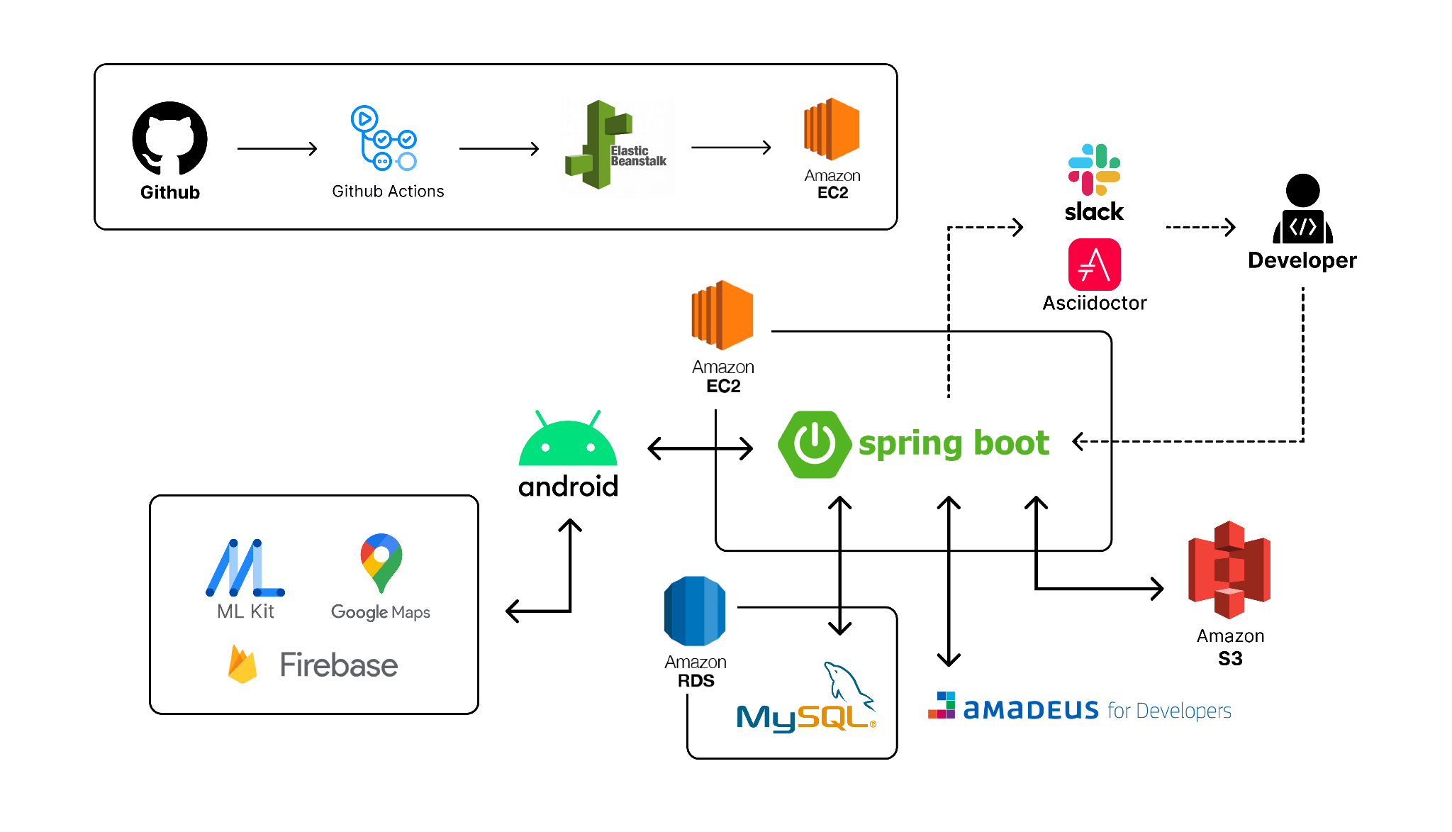
시스템 구성도
Notes:
저희는 안드로이드와 스프링부트를 통해 개발을 할 예정입니다. 안드로이드에서는 mlkit와 구글맵, 파이어베이스를 활용할 것이고
서버의 db로는 rds를, 여행관련 사진은 s3를 활용할 예정입니다.
또한 깃허브액션- Elastic Beanstalk 을 이용하여 cicd를 구현하여 빠른 배포와 수정을 할 수 있도록 할것 입니다.

Slide 21







개발 환경
Slack
Android Studio
Firebase
Amazon Web Service
빌드 자동화 및 관리
ASCIIDOC
Giraffe
Kotlin 1.9.0
Android 10 이상
Authentication
EC2, S3, RDS 클라우드 서비스 제공
Spring Boot
Swagger
MySQL
3.1.1
Java 17
API 테스트 및 API 명세서 자동 생성
8.1.0 SQL
Notes:
다음은 저희 개발환경입니다. 더음과 같습니다.

Slide 22




협업도구
Github
Figma
Notion
Jira
코드 및 이슈 관리
Github.com/tukcomCD2024/ISP
UI/UX , Diagram 작업 및 공유
문서 작업 및 문서 공유
프로젝트 관리 및 일정 조율
Notes:
저희는 협업도구로 깃허브. 피그마, 노션, 지라를 활용할 것입니다.

Slide 23
06
종합설계 수행일정

Slide 24
종합설계 수행 일정
항목 | 12월 |  | 1월 |  | 2월 |  | 3월 |  | 4월
요구사항 정의 및 명세서 작성
개발환경 조사 및 구축
앱 UI/UX 디자인
앱 UI 구현
Amadeus API 를 통한 항공권,숙박 예약 구현
패키지 여행 상품 크롤러 및 템플릿, 일정 관리 기능 구현
지도 기능 구현
유지보수 및 테스트
서버 API 배포 관리 및 서버 API 연결
종합 설계 1차 데모 발표 준비
OCR 기반 여행 지출액 결산 기능, 여행지 정보 제공 구현
여행 로그 기능 구현
Notes:
수행일정은 다음과 같습니다. 저희의 메인 기능들은 3월전 완료를 목표로 계획을 세웠습니다.

Slide 25
종합설계 수행 일정
항목 | 5월 |  | 6월 |  | 7월 |  | 8월 |  | 9월 |  | 10월
유지보수 및 테스트
서버 API 배포 관리 및 서버 API 연결
여행 로그 기능 구현
부가 기능 구현
종합 설계 2차 데모 발표 준비
졸업 논문 작성 및 프로젝트 최종 검토
한국공학대전 참여 준비
졸업 연구 보고서 및 소스 작성

Slide 26
07
업무 분담

Slide 27



업무 분담
김수현
김지윤
홍다연
Android App 설계
Android App 개발
Usecase 작성
시스템 설계
Server 개발
서비스 사례 조사
시스템 설계
Server 개발
서비스 아키텍처 구상
Notes:
업무 분담입니다.

Slide 28
08
참고문헌

Slide 29
참고 문헌
한국관광공사. 국민 해외여행 현황. 한국관광 데이터랩. <https://datalab.visitkorea.or.kr/datalab/portal/nat/getOseaTourForm.do>
WISEAPP. 2023 상반기 시장 현황 분석(여행/OTT편). 2023.06.21, <https://www.wiseapp.co.kr/insight/detail/439>
IGAWorks. 여행 산업 트렌드 리포트, 여행업계 고생끝에 낙이 온다. 2023.07.04, <https://mktcloud.igaworks.com/report/mkt/301>
Rishi Hassan. Amadeus GDS API Integration. Medium. 2023.10.17, <https://medium.com/@rishihassan231/amadeus-gds-api-integration-c851c57ce7c9>
Google. ML Kit 텍스트 인식 v2. Google for Developers. <https://developers.google.com/ml-kit/vision/text-recognition/v2?hl=en>
Google. Google에서 robots.txt 사양을 해석하는 방법. Google for Developers. <https://developers.google.com/search/docs/crawling-indexing/robots/robots_txt?hl=ko#disallow>
티몬개발. 실시간 항공권 검색 서비스, 이렇게 만들었어요! 티몬Dev. 2017.11.21, <https://blog.naver.com/tmondev/221145172930>
Amadeus. Connect to Amadeus travel APIs. Amadeus for Developers. <https://developers.amadeus.com/>
Notes:
참고 문헌은 다음과 같습니다.

Slide 30
감사합니다
Team. ISP
Notes:
이상 발표를 마치도록 하겠습니다.

